Slide 1

TRƯỜNG TIỂU HỌC QUANG TRUNG
Sách kết nối tri thức với cuộc sống- Lớp 4
Năm học 2024-2025

MÔN TOÁN
Bài 18: Đề-xi-mét vuông, mét vuông, mi-li-mét vuông (Tiết 2)
Giáo viên: Phạm Thị Thúy

Slide 2




Slide 3


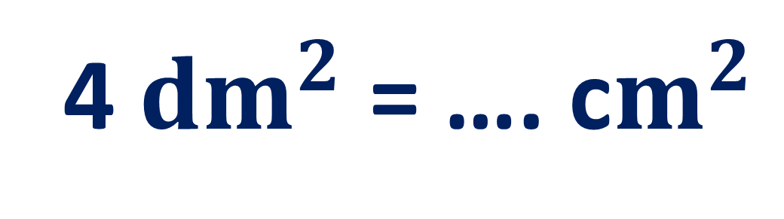
4${ dm}^{2}$ = …. c$m^{2}$
400
.?.

Slide 4
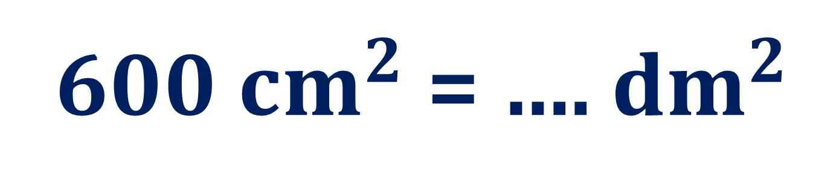
6$00{ cm}^{2}$ = …. d$m^{2}$
6
.?.

Slide 5

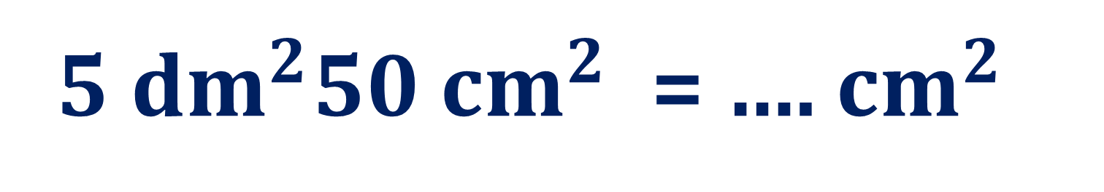
5${ dm}^{2}$50 ${cm}^{2}$ = …. c$m^{2}$
.?.
550

Slide 6


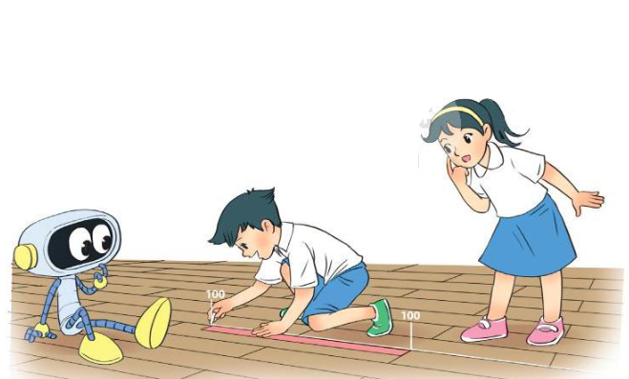
Có đơn vị đo diện tích nào lớn hơn những đơn vị đã học không nhỉ?
Tớ muốn thử tính diện tích của nền căn phòng, nhưng tính ra xăng-ti-mét vuông thì hơi khó.
Cậu đang đo gì vậy?

Slide 7
Một mét vuông (1 m²)
Hình vuông có diện tích là 1 m² và được chia thành 100 hình vuông nhỏ, mỗi hình vuông nhỏ có diện tích là 1 dm²
1 m
1 dm²
1 dm

Slide 8
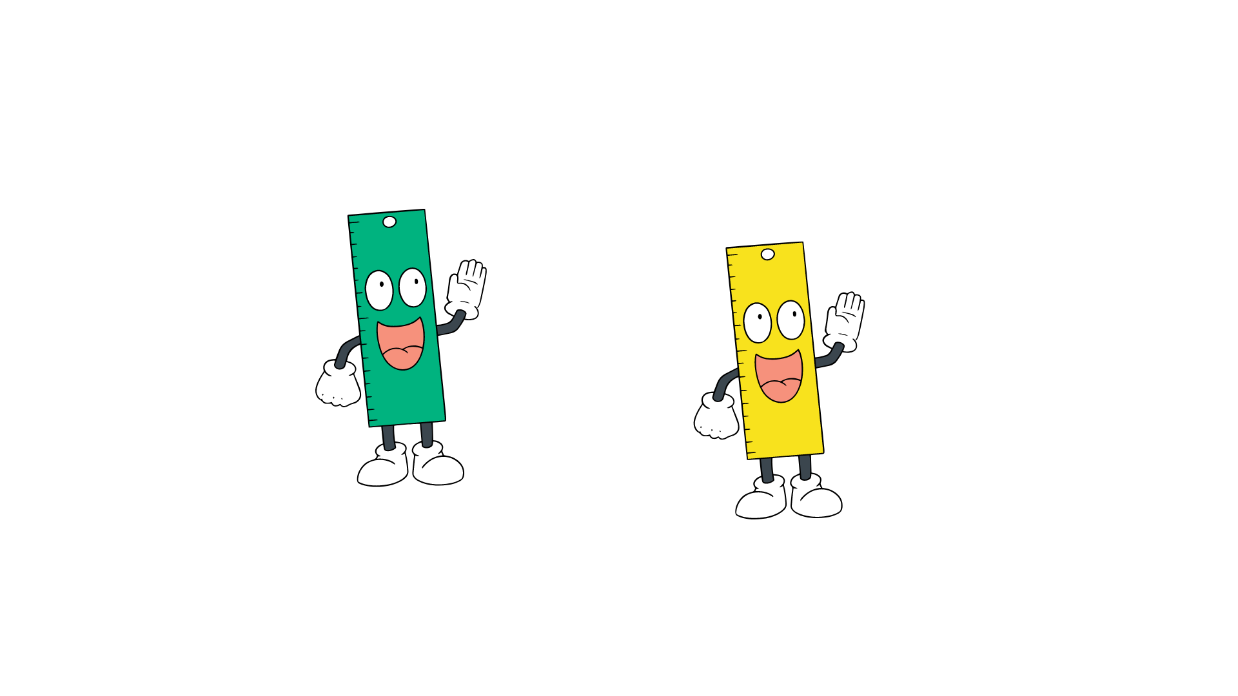
0
Để đo diện tích người ta còn dùng đơn vị: mét vuông.
Mét vuông là diện tích của hình vuông có cạnh dài 1 m
Mét vuông viết tắt là m².
1m² = 100 dm²

Slide 9


1
Chọn số đo phù hợp với cách đọc
43 dm²
Bốn mươi ba mét vuông
43 cm²
Hai trăm sáu mươi mét vuông
43 m²
Bốn mươi ba đề-xi-mét vuông
260 m²
Bốn mươi ba xăng-xi-mét vuông

Slide 10
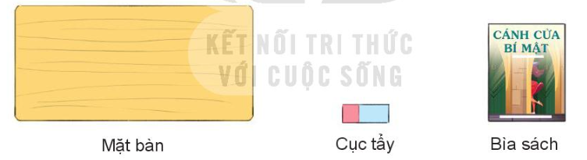
2
Chọn số đo phù hợp với diện tích của mỗi đồ vật dưới đây

Slide 11
3
Số?
150
100
?
?
b) 1 m² 50 dm² = dm²
a) 1 m² = dm²
?
420
4 m² 20 dm² = dm²
5 m² = dm²
500
?
?
309
3 m² 9 dm² = dm²
5
?
500 dm² = m²

Slide 12





Slide 13




Câu 1: Viết tắt đơn vị mét vuông?
c
A
m²
dm²
B
cm²
D
km²

Slide 14

Câu 2: 1 m² = .?. dm²
c
A
10
1 000
B
D
100
1

